Slide 1

苏教版 六年级 语文 上册 第五组
草原
Notes:
本资料来自于资源最齐全的２１世纪教育网www.21cnjy.com

Slide 2
学习目标
初读课文，读准字音。看看在作者心目中的草原
是什么样子的？
速读课文，思考：作者写了草原哪些方面的情况？
Notes:
本资料来自于资源最齐全的２１世纪教育网www.21cnjy.com

Slide 3

……使我总想高歌一曲，表示我的愉快。
这种境界，既使人惊叹，又叫人舒服;既愿久立四望，又想低吟一首奇丽的小诗。
Notes:
本资料来自于资源最齐全的２１世纪教育网www.21cnjy.com

Slide 4
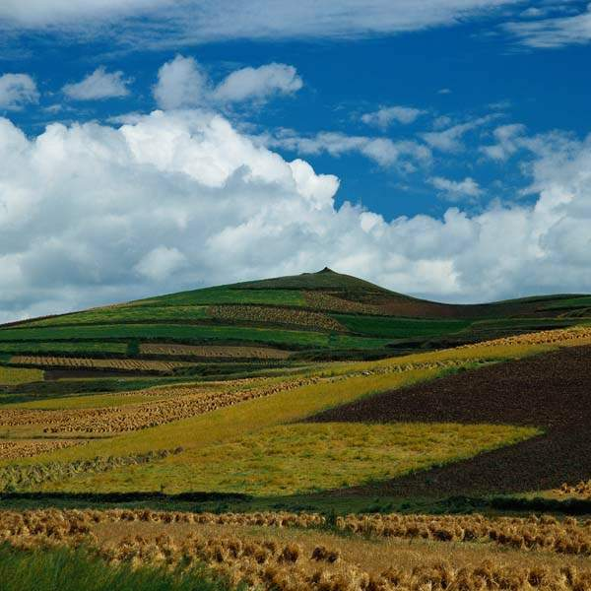
草原的天空
Notes:
本资料来自于资源最齐全的２１世纪教育网www.21cnjy.com

Slide 5
那里的天比别处的天更可爱,空气是那么清鲜,天空是那么明朗,使我总想高歌一曲,表示我的愉快。
Notes:
本资料来自于资源最齐全的２１世纪教育网www.21cnjy.com

Slide 6
在天底下,一碧千里而并不茫茫。
Notes:
本资料来自于资源最齐全的２１世纪教育网www.21cnjy.com

Slide 7
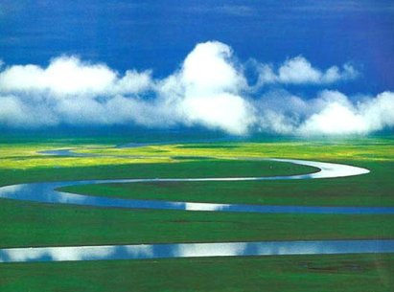
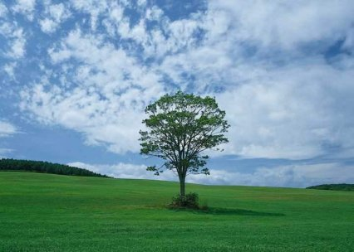
天涯碧草
Notes:
本资料来自于资源最齐全的２１世纪教育网www.21cnjy.com

Slide 8
四面都有小丘，平地是绿的，小丘也是绿的。羊群一会儿上了小丘,一会儿又下来,走到哪里都像给无边的绿毯绣上了白色的大花。
Notes:
本资料来自于资源最齐全的２１世纪教育网www.21cnjy.com

Slide 9
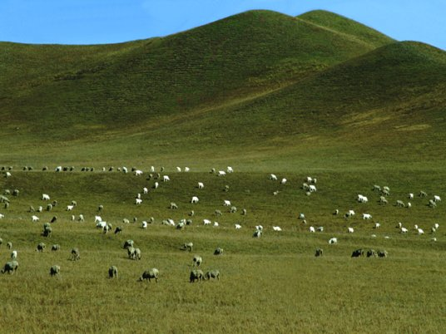
草原像绿毯
羊群像白花
Notes:
本资料来自于资源最齐全的２１世纪教育网www.21cnjy.com

Slide 10
那些小丘的线条是那么柔美,就像只用绿色渲染,不用墨线勾勒的中国画那样,到处翠色欲流,轻轻流入云际。
Notes:
本资料来自于资源最齐全的２１世纪教育网www.21cnjy.com

Slide 11
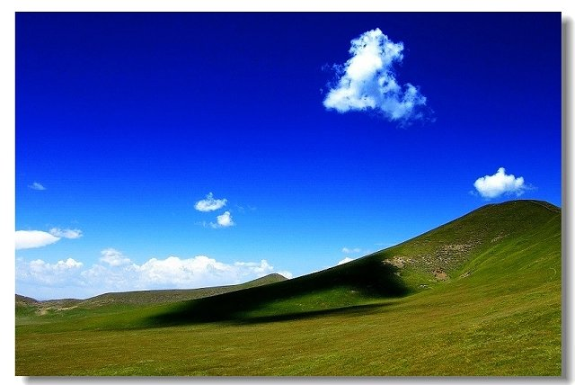
小丘柔美
Notes:
本资料来自于资源最齐全的２１世纪教育网www.21cnjy.com

Slide 12


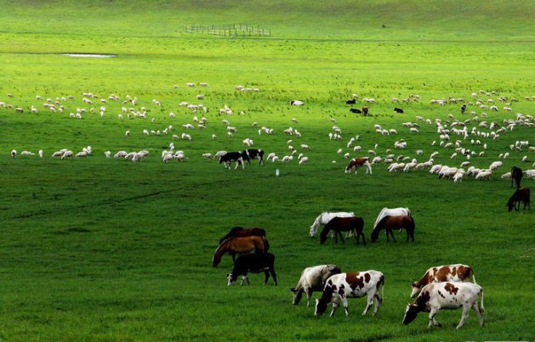

小导游
Notes:
本资料来自于资源最齐全的２１世纪教育网www.21cnjy.com

Slide 13
作业布置
向你的爸爸、妈妈介绍一下内蒙草原的自然
风光。
背诵第一自然段。
Notes:
本资料来自于资源最齐全的２１世纪教育网www.21cnjy.com

Slide 14
再见！
Notes:
本资料来自于资源最齐全的２１世纪教育网www.21cnjy.com

